Slide 1




برنامج دعم التعلمات الأساس
رياضيات--
المستوى
1
الفترة 4
الحصة 4
نسخة تجريبية

Slide 2




توجيهات لاستعمال العرض
شرائح خاصة بالأستاذ(ة)
إرشادات وشروحات على الأستاذ(ة) قولها
إيقاف العرض والقيام بمناولة /نمذجة

Slide 3








أيقونات توجيهية
أصغي إلى أستاذي وألاحظ ما يفعله.
أُحَضِّرُ لوازمي المدرسية قبل بداية الدرس.
العمل الجماعي
العمل في مجموعات صغرى
المناولة والألعاب
العمل الثنائي
عمل فردي على الكراسة
هذا النشاط مرتبط بتوظيف الألواح.

Slide 4


أهداف الحصة
في نهاية الحصة سيكون 80% من التلاميذ قادرين على:
تعرف وتمثيل وكتابة العدد 8.
إكمال متسلسلة منطقية حسب خاصيتي اللون والاتجاه.

Slide 5





الإعداد المادي للأستاذ(ة)
المذكرة اليومية
عدة المناولة
العرض الرقمي

Slide 6

هيكلة الحصة
1 – نشاط اعتيادي
قصة عدد
10 min
2 –نشاط التفكير المنطقي
إكمال متسلسلة منطقية حسب خاصيتي الشكل والاتجاه
20 min
3 –أنشطة التهيئة لمهارات العد و الحساب
تعرف وتمثيل وكتابة العدد 8
20 min
4 –عمل فردي على الكراسة
الإنجاز- التصحيح
10 min
10 min
5 –لعبة
لعبة المجموعات

Slide 7

ألعاب | أنشطة التهيئة لمهارات العد والحساب | نشاط التفكير المنطقي | نشاط اعتيادي | افتتاح الحصة
مرحبا بكم أعزائي سنبدأ حصة اليوم، انتبهوا جيدا.
مرحبا بكم أبنائي الأعزاء

Slide 8






ألعاب | أنشطة التهيئة لمهارات العد والحساب | نشاط التفكير المنطقي | نشاط اعتيادي | افتتاح الحصة
ضعوا اللوحة والقلم والكراسة في القمطر، سنحتاجها في هذه الحصة.
كراسة
قلم الرصاص
لوحة

Slide 9
نشاط اعتيادي
قصة عدد : العدد 8

Slide 10

ألعاب | أنشطة التهيئة لمهارات العد والحساب | نشاط التفكير المنطقي | نشاط اعتيادي | افتتاح الحصة
  الآن من يريد أن يحكي لنا قصة عن العدد 8 بنفس الطريقة التي رأيناها.
  يحرص الأستاذ(ة) على إعطاء الفرصة لأكبر عدد من المتعلمين ويشجعهم على المشاركة ولو باللغة الأم.
  تشجيع المتعلمين على إنتاج وضعيات مسائل بسيطة: كان عندي 7 أقلام ملونة أعطتني أختي قلما ملونا أزرقا جديدا؛ كم أصبح لدي من أقلام؟ لعبت مع أصدقائي لعبة الكلل وكان عندي 6 كلل وفزت بكلتين؛ كم كلة أصبحت عندي؟ أعطاني أبي 5 دراهم وأعطتني أمي 3 دراهم؛ كم درهما أصبح عندي؟...
  يتم الحديث أيضا عن سابق العدد ولاحقه : أنا العدد 8 يسبقني في ترتيب الأعداد العدد 7 و يلحقني أو يليني العدد 9 ...

Slide 11
نشاط التفكير المنطقي
إكمال متسلسلة منطقية حسب خاصية الشكل والاتجاه

Slide 12
ألعاب | أنشطة التهيئة لمهارات العد والحساب | نشاط التفكير المنطقي | نشاط اعتيادي | افتتاح الحصة
  الآن سنعود من جديد لنبني معا متسلسلات منطقية باستخدام الأشكال الهندسية لكن هذه المرة باعتماد خاصيتي الشكل والاتجاه معا.
  لاحظوا معي كيف. انتبهوا جيدا لأنكم ستفعلون مثلي.

Slide 13
ألعاب | أنشطة التهيئة لمهارات العد والحساب | نشاط التفكير المنطقي | نشاط اعتيادي | افتتاح الحصة
  يبني الأستاذ(ة) هذه المتسلسلة المنطقية باستخدام بطاقات الأشكال.
  يقرأ الأستاذ(ة) المتسلسلة بالترتيب معتمدا معيار الشكل والاتجاه : مثلث نحو اليمين– مستطيل عمودي– مثلث نحو اليمين...
  يثير الأستاذ(ة) انتباه المتعلمين إلى رأس المثلث في كل مرة وإلى تناوب الشكل والاتجاه في المتسلسلة.
  يدعو الأستاذ(ة) أحد المتعلمين لقراءتها.
  يدعو الأستاذ(ة) أحد المتعلمين لإعادة بناء وقراءة نفس المتسلسلة.

Slide 14
ألعاب | أنشطة التهيئة لمهارات العد والحساب | نشاط التفكير المنطقي | نشاط اعتيادي | افتتاح الحصة
  يبني الأستاذ(ة) هذه المتسلسلة المنطقية باستخدام بطاقات الأشكال.
  يقرأ الأستاذ(ة) المتسلسلة بالترتيب معتمدا معيار الشكل والاتجاه : مثلث نحو الأعلى– مستطيل أفقي– مثلث نحو الأعلى...
  يثير الأستاذ(ة) انتباه المتعلمين إلى رأس المثلث في كل مرة وإلى تناوب الشكل والاتجاه في المتسلسلة.
  يدعو الأستاذ(ة) أحد المتعلمين لقراءتها.
  يدعو الأستاذ(ة) أحد المتعلمين لإعادة بناء وقراءة نفس المتسلسلة.

Slide 15
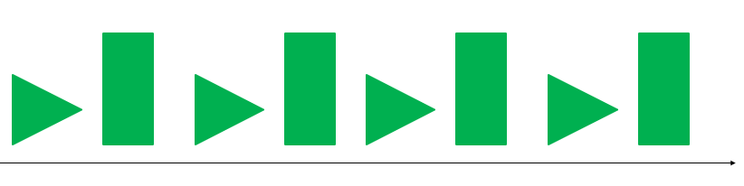
ألعاب | أنشطة التهيئة لمهارات العد والحساب | نشاط التفكير المنطقي | نشاط اعتيادي | افتتاح الحصة
  الآن ستعملون في مجموعات وستقومون بإعادة بناء نفس المتسلسلة المنطقية باستعمال أشكالكم الهندسية.
  يمر الأستاذ(ة) لتقديم التغذية الراجعة.

Slide 16
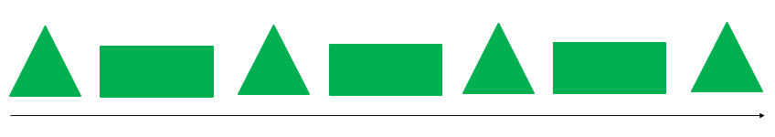
ألعاب | أنشطة التهيئة لمهارات العد والحساب | نشاط التفكير المنطقي | نشاط اعتيادي | افتتاح الحصة
  الآن ستعملون في مجموعات وستقومون بإعادة بناء نفس المتسلسلة المنطقية باستعمال أشكالكم الهندسية.
  يمر الأستاذ(ة) لتقديم التغذية الراجعة.

Slide 17


ألعاب | أنشطة التهيئة لمهارات العد والحساب | نشاط التفكير المنطقي | نشاط اعتيادي | افتتاح الحصة
  دائما في مجموعات تأخذون مثلثاتكم ومستطيلاتكم من نفس اللون وستقومون ببناء متسلسلات منطقية باعتماد خاصيتي الشكل والاتجاه معا.
  يمكن إثارة انتباه المتعلمين إلى إمكانية تكرار نفس الشكل أو الاتجاه في المتسلسلة قبل ظهور الشكل أو الاتجاه الموالي.
  يمر الأستاذ(ة) لتقديم التغذية الراجعة.
  يدعو الأستاذ(ة) كل مجموعة لقراءة متسلسلتها المنطقية.

Slide 18
ألعاب | أنشطة التهيئة لمهارات العد والحساب | نشاط التفكير المنطقي | نشاط اعتيادي | افتتاح الحصة
  الآن ودائما باستعمال المثلثات والمستطيلات ستظهر أمامكم مجموعة من المتسلسلات المنطقية باعتماد خاصيتي الشكل والاتجاه معا. المجموعة الفائزة هي المجموعة الأسرع في بناء المتسلسلة بنجاح.
  يدعو الأستاذ(ة) في كل مرة المجموعة الفائزة لقراءة المتسلسلة المنطقية.

Slide 19
ألعاب | أنشطة التهيئة لمهارات العد والحساب | نشاط التفكير المنطقي | نشاط اعتيادي | افتتاح الحصة
  المتسلسلة الأولى:

Slide 20
ألعاب | أنشطة التهيئة لمهارات العد والحساب | نشاط التفكير المنطقي | نشاط اعتيادي | افتتاح الحصة
  المتسلسلة الثانية:

Slide 21

ألعاب | أنشطة التهيئة لمهارات العد والحساب | نشاط التفكير المنطقي | نشاط اعتيادي | افتتاح الحصة
  الآن خذوا ألواحكم. ستظهر أمامكم متسلسلات منطقية وفي كل مرة ستكتبون رقم الشكل الناقص.
  المتسلسلة 1:
  ما هو رقم الشكل الناقص؟
2
1
1

Slide 22

ألعاب | أنشطة التهيئة لمهارات العد والحساب | نشاط التفكير المنطقي | نشاط اعتيادي | افتتاح الحصة
  ارفعوا الألواح. صححوا.
  يقدم الأستاذ(ة) التغذية الراجعة.
1

Slide 23
ألعاب | أنشطة التهيئة لمهارات العد والحساب | نشاط التفكير المنطقي | نشاط اعتيادي | افتتاح الحصة
  المتسلسلة 2:
  ما هو رقم الشكل الناقص؟
3
2
1
1
1
1

Slide 24
ألعاب | أنشطة التهيئة لمهارات العد والحساب | نشاط التفكير المنطقي | نشاط اعتيادي | افتتاح الحصة
  ارفعوا الألواح. صححوا.
  يقدم الأستاذ(ة) التغذية الراجعة.
3

Slide 25
أنشطة التهيئة لمهارات العد والحساب
تعرف وتمثيل وكتابة العدد 8

Slide 26

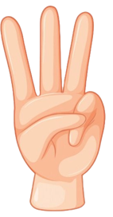
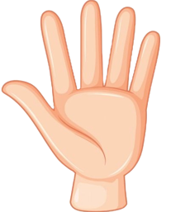
ألعاب | أنشطة التهيئة لمهارات العد والحساب | نشاط التفكير المنطقي | نشاط اعتيادي | افتتاح الحصة
  تعرفنا بالأمس على العدد 8 وقلنا هذه 8 كؤوس من العصير.
  يشير الأستاذ(ة) إلى العدد 8 بأصابعه ثم يرفع بطاقة العدد 8.
8

Slide 27


ألعاب | أنشطة التهيئة لمهارات العد والحساب | نشاط التفكير المنطقي | نشاط اعتيادي | افتتاح الحصة
  وهذه 8 قطع من الحلوى.
  يشير الأستاذ(ة) إلى العدد 8 بأصابعه ثم يرفع بطاقة العدد 8.
8

Slide 28



ألعاب | أنشطة التهيئة لمهارات العد والحساب | نشاط التفكير المنطقي | نشاط اعتيادي | افتتاح الحصة
  الآن من يستطيع تمثيل العدد 8 بأشياء من اختياره ويرفع في كل مرة بطاقة العدد 8 هكذا: ثمانية أقلام رصاص. ثمانية.
  يشجع الأستاذ(ة) كل المبادرات ويقدم التغذية الراجعة المناسبة في كل مرة.
8

Slide 29
ألعاب | أنشطة التهيئة لمهارات العد والحساب | نشاط التفكير المنطقي | نشاط اعتيادي | افتتاح الحصة
  الآن خذوا ألواحكم. أكتبوا 8.
  يتجول الأستاذ(ة) لتقديم التغذية الراجعة.

Slide 30




ألعاب | أنشطة التهيئة لمهارات العد والحساب | نشاط التفكير المنطقي | نشاط اعتيادي | افتتاح الحصة
  ارفعوا الألواح.
  يستمر الأستاذ(ة) في تقديم التغذية الراجعة.
  يمكن تكرار العملية لمرتين أو ثلاث حتى نعطي الفرصة للمتعلم للتدرب أكثر.
8

Slide 31
عمل فردي على الكراسة
تمارين على الكراسة

Slide 32
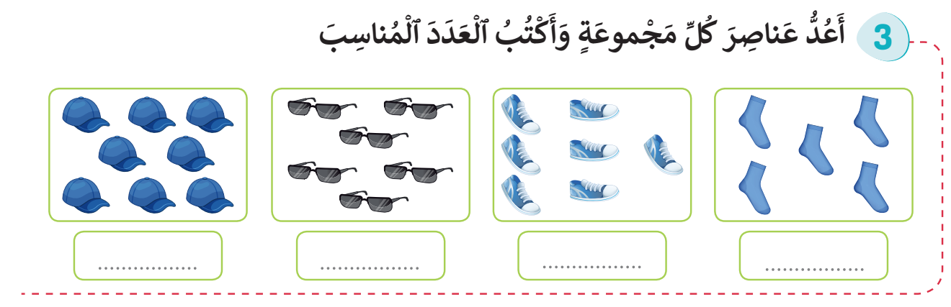
ألعاب | أنشطة التهيئة لمهارات العد والحساب | نشاط التفكير المنطقي | نشاط اعتيادي | افتتاح الحصة
  خذوا كراساتكم، سننجز التمرين 3 الصفحة 11 من كراسة الرياضيات. لاحظوا كيف.

Slide 33
ألعاب | أنشطة التهيئة لمهارات العد والحساب | نشاط التفكير المنطقي | نشاط اعتيادي | افتتاح الحصة
  المطلوب منا هو أن نعُد عدد عناصر كل مجموعة ونكتب العدد المناسب.
  يشرح الأستاذ(ة) التعليمة ويحل المثال الأول: (مثلا لدينا خمس جوارب إذن سنكتب 5 ).
5

Slide 34
ألعاب | أنشطة التهيئة لمهارات العد والحساب | نشاط التفكير المنطقي | نشاط اعتيادي | افتتاح الحصة
  صححوا.
8
6
7
5

Slide 35
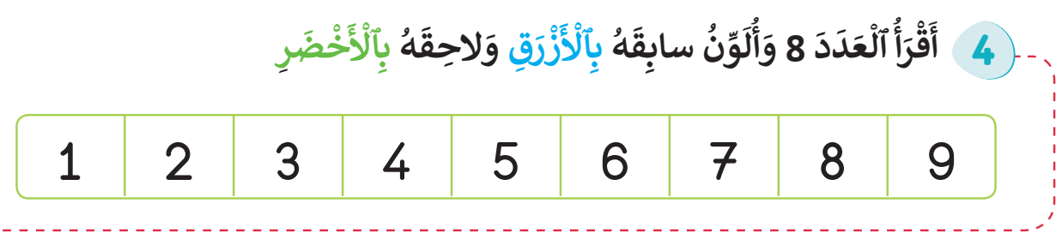
ألعاب | أنشطة التهيئة لمهارات العد والحساب | نشاط التفكير المنطقي | نشاط اعتيادي | افتتاح الحصة
  الآن نمر إلى التمرين الرابع. المطلوب منا هو أن نلون سابق العدد 8 بالأزرق ونلون لاحقه بالأخضر.
  يتأكد الأستاذ(ة) من فهم التعليمة.

Slide 36
ألعاب | أنشطة التهيئة لمهارات العد والحساب | نشاط التفكير المنطقي | نشاط اعتيادي | افتتاح الحصة
  صححوا.
7
9

Slide 37
لعبة المجموعات
تشكيل مجموعات من نفس الأعداد

Slide 38
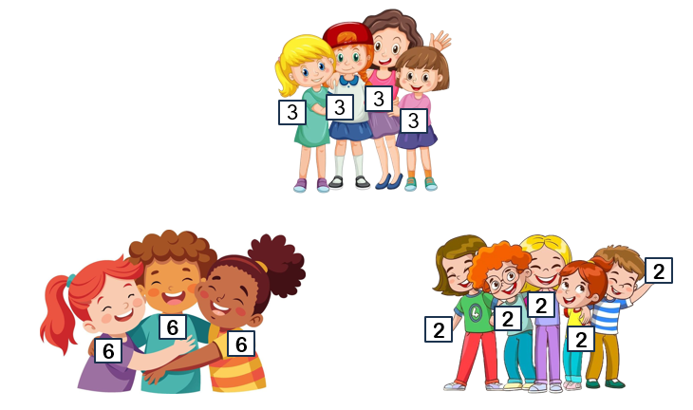
ألعاب | أنشطة التهيئة لمهارات العد والحساب | نشاط التفكير المنطقي | نشاط اعتيادي | افتتاح الحصة
  سنلعب من جديد "لعبة المجموعات". انتبهوا سأشرح كيف. سيسحب كل واحد منكم بطاقة من بطاقات الأعداد (من 1 إلى 8) من السلة. ستتجولون في فضاء اللعب (قسم، ساحة،...) بعشوائية وعند سماع الإشارة(العدد) ستشكلون 8 مجموعات كل مجموعة تضم التلاميذ الذين سحبوا نفس الرقم. من أخطأ في الانضمام إلى المجموعة الصحيحة قبل إشارة النهاية يقصى من اللعبة.
ٍٍ

Slide 39
تبصر الحصة
- تسجيل الملاحظات حول سير الحصة على المذكرة اليومية؛
- تسجيل نسبة التحكم التقديرية من أهداف الحصة.

